Slide 1


Slide 2
Tervetuloa Module it -luokkaan!

Slide 3
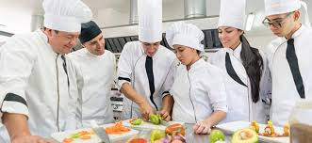
Mikä on Module it?
Kyseessä on eurooppalainen hanke, johon osallistuu opiskelijoita ja opettajia seuraavilta tahoilta
ITALIASTA, RANSKASTA, HOLLANNISTA JA SUOMESTA erityisesti ruoanlaittoalalta.
Järjestämme yhteisiä ruoanlaittokursseja, jaamme tietoa ja ruoanlaittoperinteitä.

Slide 4
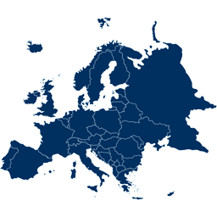

Me olemme täällä
Seinajoki, Suomi
Groningen, Alankomaat
Alba, Italia
Cannes, Ranska

Slide 5
Module it -ohjelma
yhteensä 40 tuntia
Valmistelevat toimet
Ruoanlaittokurssien suoratoisto
Project work
Loppuarviointi

Slide 6
Valmistelevat toimet: 11 tuntia
Aloituskokous: tänään!
Italian, Ranskan, Alankomaiden ja Suomen ruoanlaittoperinteitä käsitteleviä kursseja
Luokat 4 reseptistä, joita teemme yhdessä suoratoistoluokissa
Matematiikan tunnit: reseptien kustannukset ja myyntihinta
Luonnontieteiden tunnit: reseptien ravitsemus ja kestävyysanalyysi

Slide 7
Ruoanlaittokurssien suoratoisto
Keskiviikko 01 helmikuu - Suomalainen resepti
Keskiviikko 22 helmikuu - hollantilainen resepti
Keskiviikko 15. maaliskuuta - italialainen resepti
Keskiviikko 29. maaliskuuta - Ranskalainen resepti
Sokerisuolattu lohi FI
Kroketti NL
Agnolotti
IT
Paris-Brest
FR

Slide 8
Project work: suunnitella teemakohtainen ruokalista
Sinut jaetaan ryhmiin muiden maiden opiskelijoiden kanssa.
TEHTÄVÄ: Teemakohtaisen ruokalistan suunnittelu tietystä aiheesta.
AKTIVITEETIT:
Aivoriihi luokkatoverisi kanssa ja ehdota joitakin maallesi tyypillisiä reseptejä.
Sovi sitten verkossa kansainvälisten kollegojen kanssa yhteisestä ruokalistasta, joka koostuu 4 reseptistä (alkuruoasta jälkiruokaan).
Kokoa ruokalista malliin
Esittäkää temaattinen menu luokassanne.

Slide 9
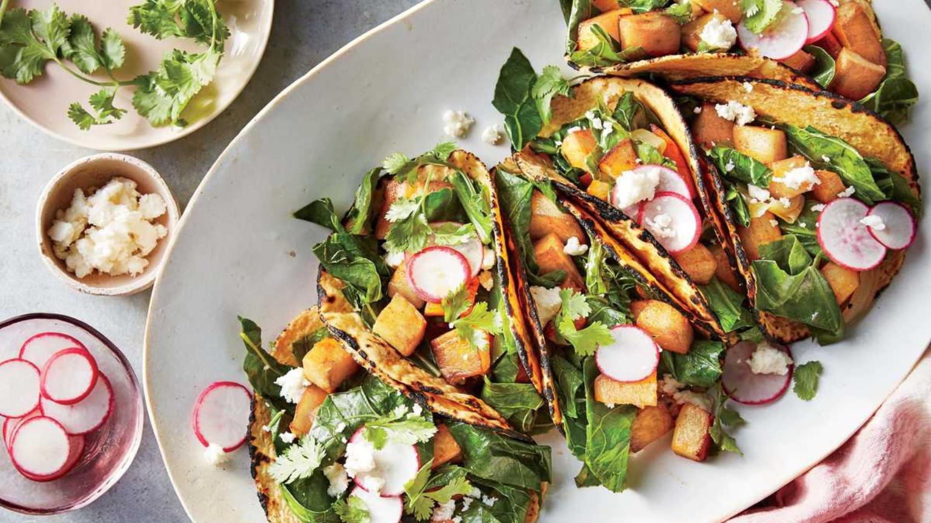
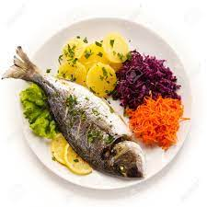
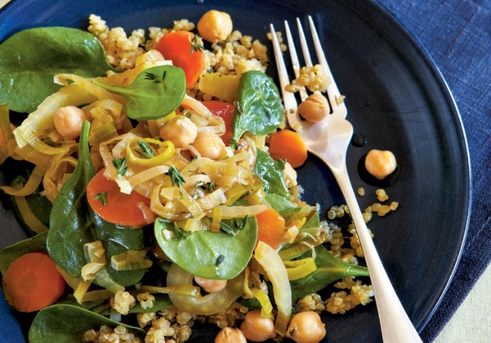
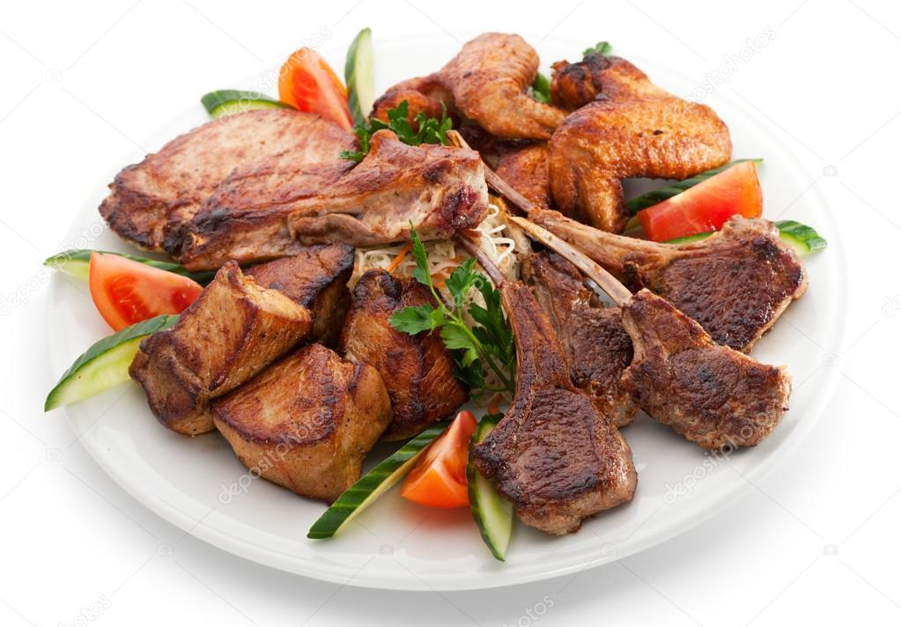
Project work: aiheet
Kala
Kasvissyöjä
BBQ/liha
Gluteeniton

Slide 10
Ryhmä 1: Kalavalikko
Moderator:
prof. xxx
Name | Surname | School

Slide 11
Ryhmä 2: Kasvisruokavalio
Moderator:
prof. xxx
Name | Surname | School

Slide 12
Ryhmä 3: grilli-/lihavalikko
Moderator:
prof. xxx
Name | Surname | School

Slide 13
Ryhmä 4: gluteeniton ruokalista
Moderator:
prof. xxx
Name | Surname | School

Slide 14
Lopullinen arviointi tehdään näiden näkökohtien perusteella:
Project work
Monivalintatesti
Ruoanlaittokyky
Tiimityö
Module It tyytyväisyysarviointi

Slide 15


Yhteistyöympäristö
Teemme yhteistyötä verkossa Microsoft Teamsin kautta
Suoratoistoluokat tehdään suoraan ruoanlaittolaboratorioissamme (keittiössä) ja lähetetään Youtuben kautta

Slide 16
Kiitos huomiostanne ja nähdään verkossa!

